Slide 1
TARJETAS MULTIPROPOSITO
Entrega Primer SubSprint
Nubia Usuga
Jazon Carcamo
Juan Bustamante
Andrés Ramírez

Slide 2
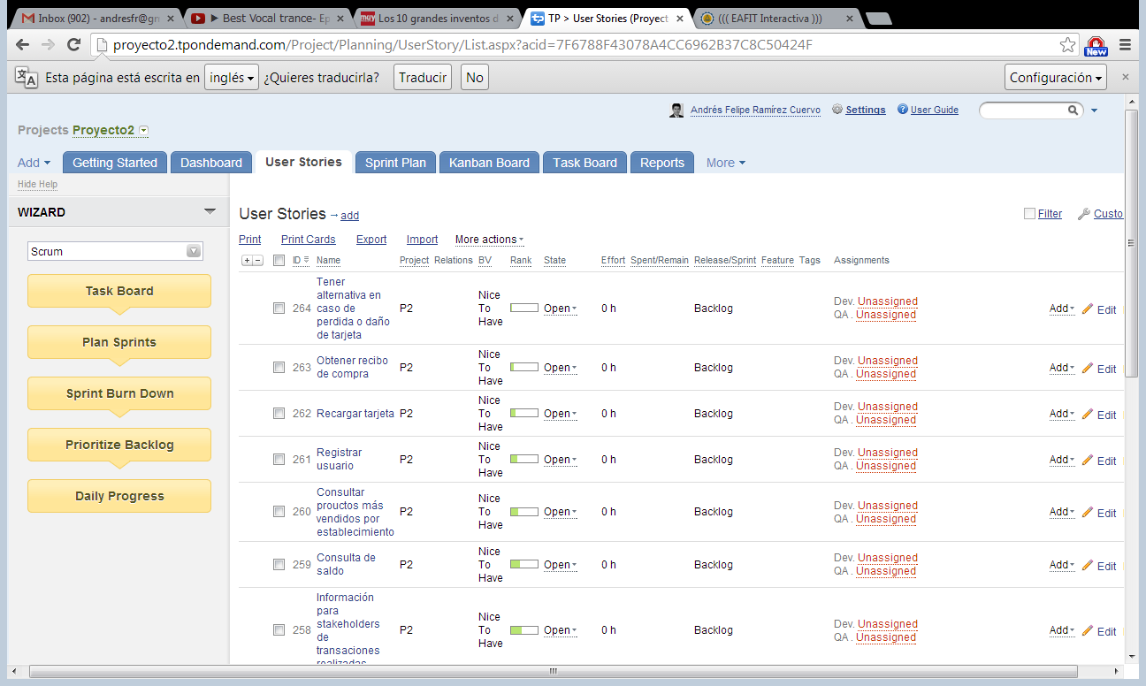
Historias de Usuario Planeadas
foto

Slide 3
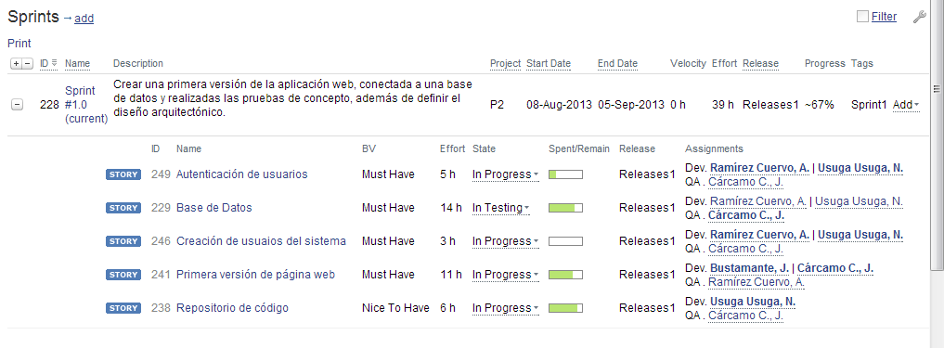
Historias de Usuario % Desarrollo

Slide 4
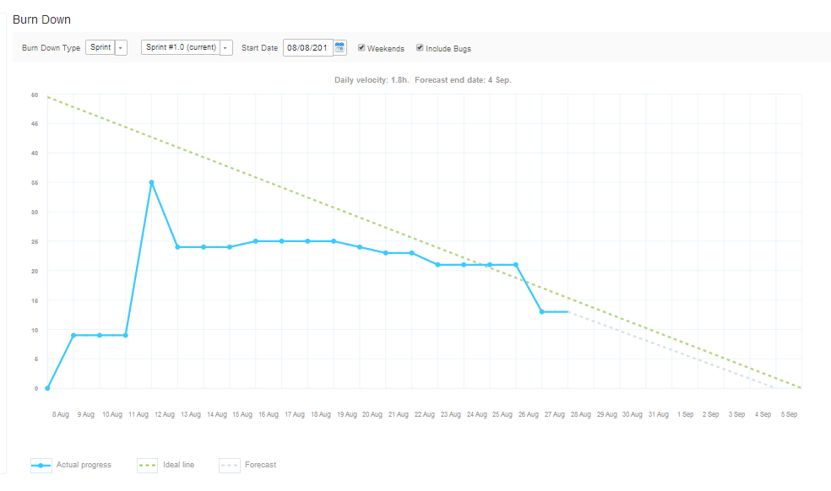
Historias de Usuario

Slide 5
Historias de Usuario Retos
Encontrar dispositivos compatibles con la tecnologia “Mifare classic 1k”
Tecnologias testeadas en diferentes celulares
LG Optimus G
LG Optimus L7
Sony Xperia ZL
Conexion y testing de las diferentes Kueris.
Transferencia de datos entre el movil y la app, permisos de Android.
Funciones especializadas entre Html5 y lectura de funcionalidades en el movil

Slide 6
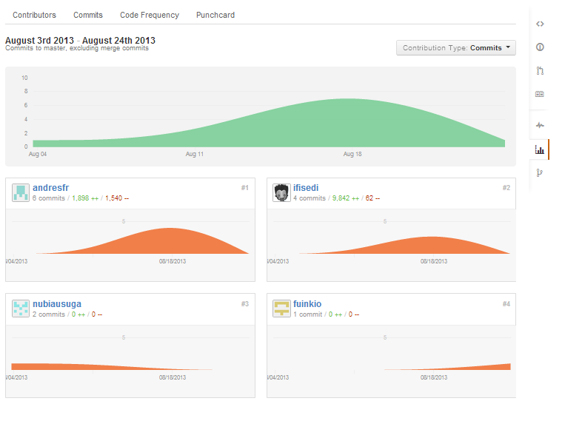
Evidencia de Avance Codigos

Slide 7
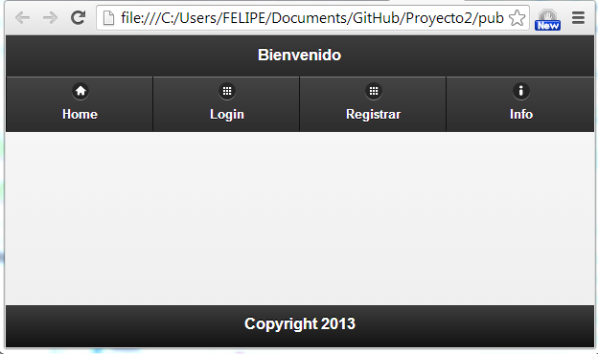
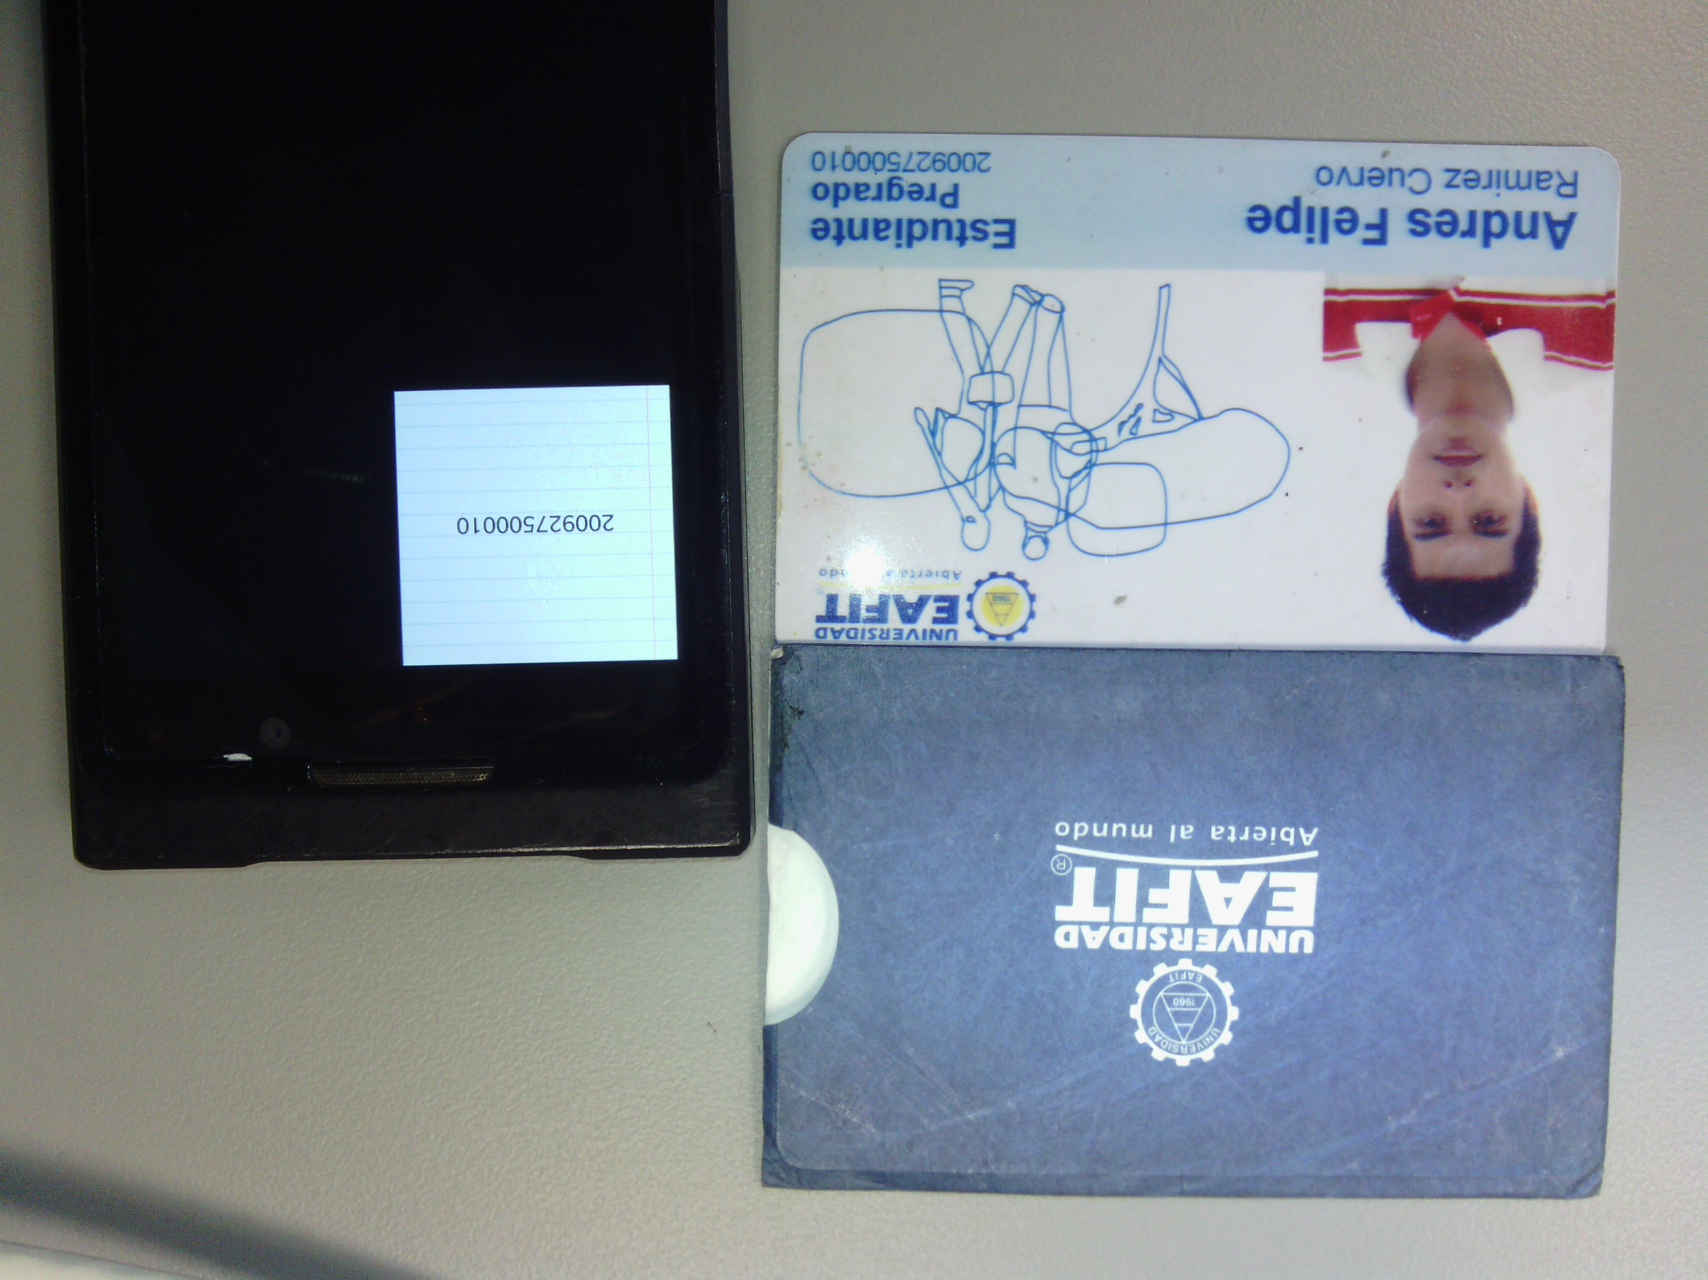
Evidencia de Avance, Pruebas de Concepto

Slide 8
Evidencia de Avance Prototipos
(storyboards, paper, mockups),

Slide 9
Decisiones y Consideraciones
Para la lectura de la tarjeta inteligente de el carnet de tipo MIFARE_CLASSIC_1K se realizaron las pruebas en:
LG e970,
LG e973
LG l7
Sony Xperia P
Sony Xperia S

